Slide 1
TRƯỜNG TH-THCS TRẦN THỚI
TỰ NHIÊN –XÃ HỘI
PHÒNG CHÁY HỎA HOẠN KHI Ở NHÀ (TIẾT 2)
Giáo viên: Nguyễn Minh Thương

Slide 2
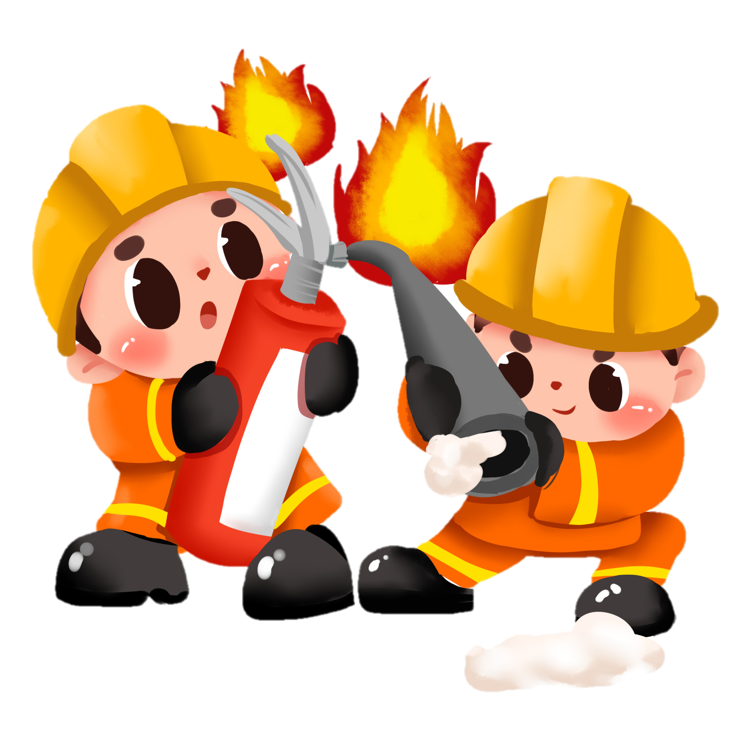
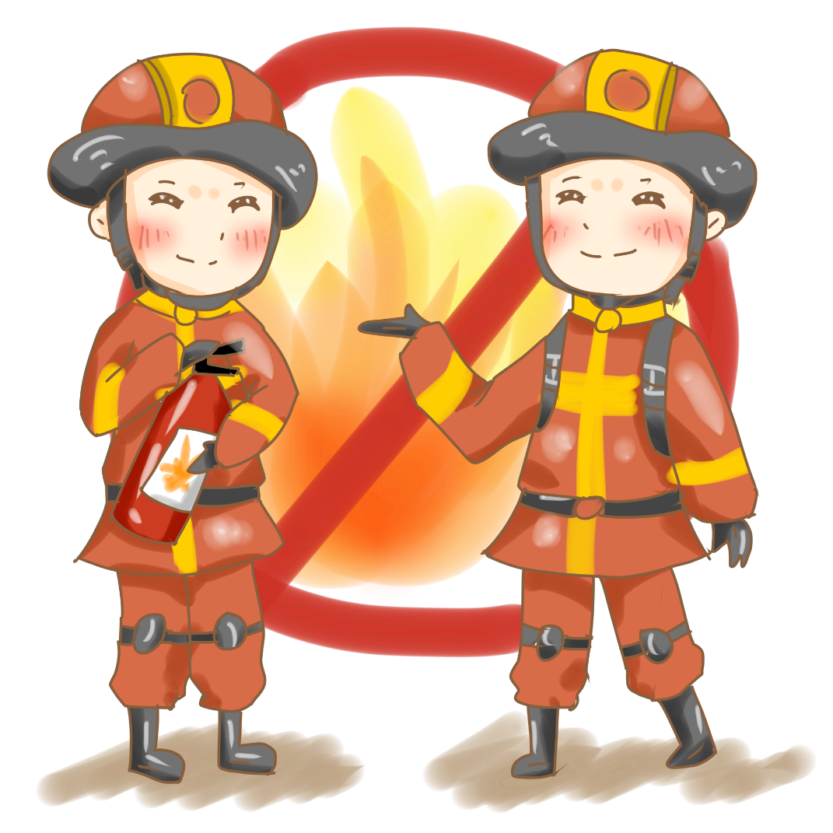

Tự nhiên xã hội
CHỦ ĐỀ
Gia Đình

Slide 3
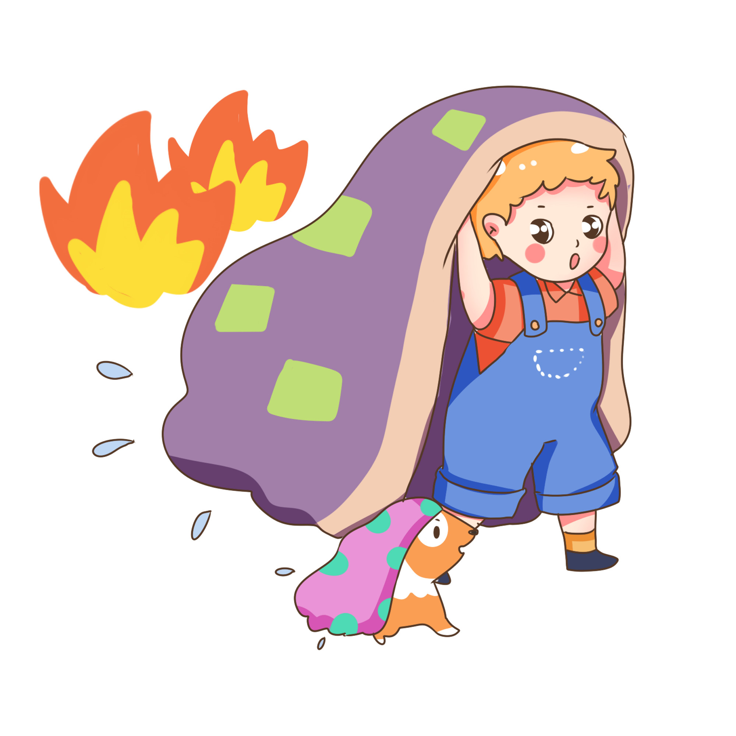


Tự nhiên xã hội
Phòng cháy hỏa hoạn khi ở nhà
Tiết 2
Nguyễn Thị Ái Quyên

Slide 4



Yêu cầu cần đạt:
Đưa ra cách ứng xử phù hợp trong tình huống có cháy xảy ra. Nhận xét về những cách ứng xử đó
1
Thực hành ứng xử các tình huống giả định trong trường hợp có cháy xảy ra.
2

Slide 5

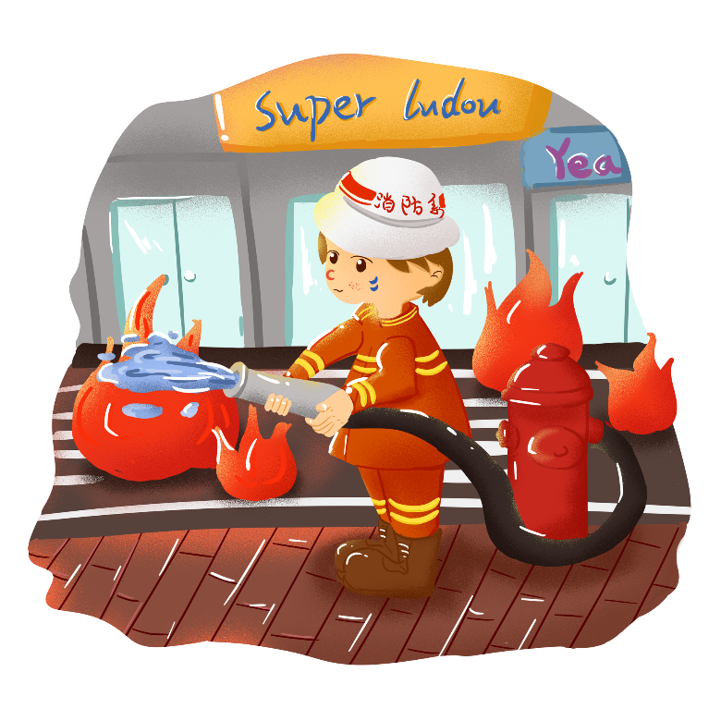
KHỞI ĐỘNG
Ai tinh mắt?
TRÒ CHƠI:
Cách chơi:
HS tham gia theo nhóm 4.
GV phát cho mỗi nhóm một bức tranh.
HS khoanh tròn vào các thứ có thể gây cháy trong nhà.
Nhóm nào khoanh nhanh và đúng sẽ giành chiến thắng.

Slide 6
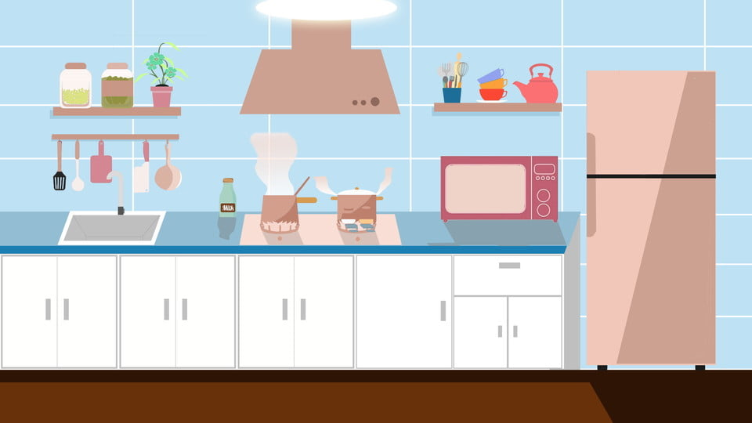

Slide 7

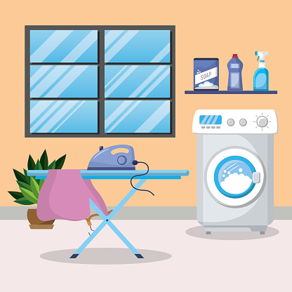
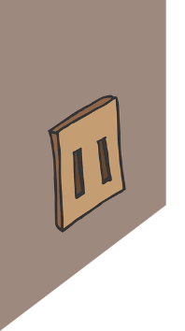

Slide 8

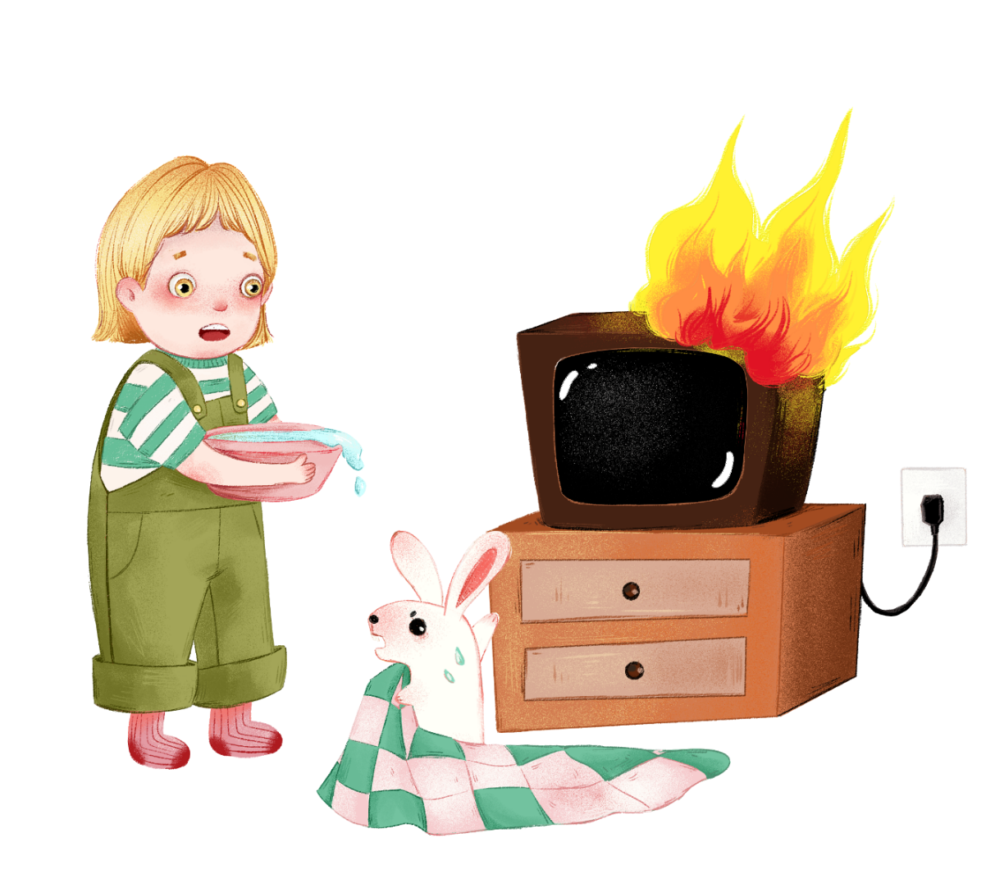
Hoạt động 1:
Ứng xử trong tình huống có cháy

Slide 9
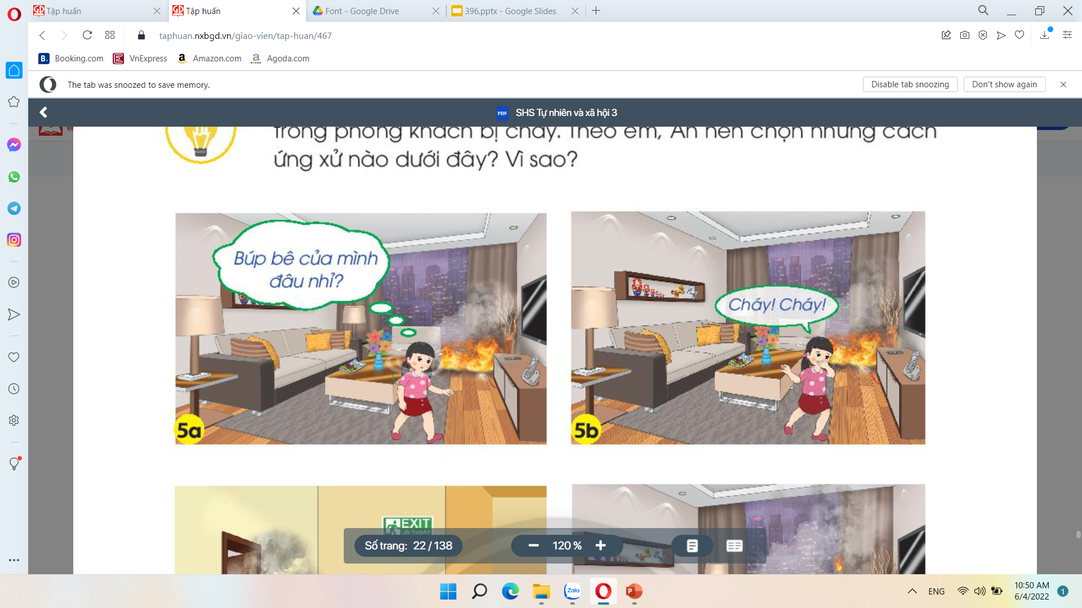
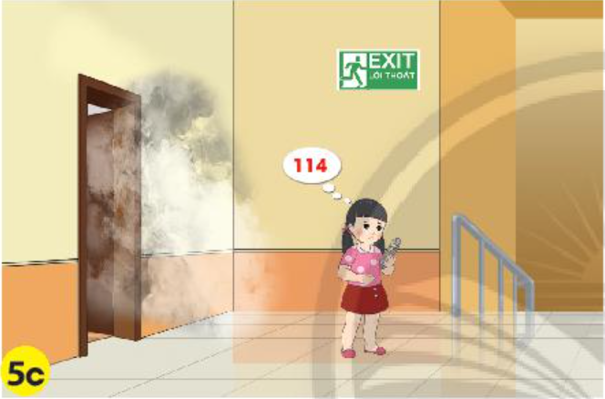

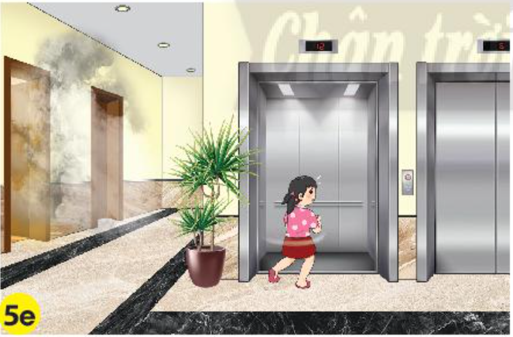

Bố mẹ đi vắng, An đang ngồi đọc sách thì phát hiện rèm cửa trong phòng khách bị cháy. Theo em, An nên chọn cách ứng xử nào ? Vì sao?

Slide 10

THẢO LUẬN NHÓM ĐÔI
Notes:
GV bấm bắt đầu đồng hồ chạy, chuông reo báo hiệu kết thúc

Slide 11



Cùng chia sẻ trước lớp

Slide 12
An nên chọn những cách ứng xử như hình 5b và 5c vì khi phát hiện đám cháy nên chạy ra ngoài để hô hoán hoặc gọi 114 để nhận được sự giúp đỡ và đảm bảo an toàn tính mạng của mình. Các cách còn lại có thể làm bùng đám cháy hoặc nguy hiểm đến tính mạng của mình..

Slide 13
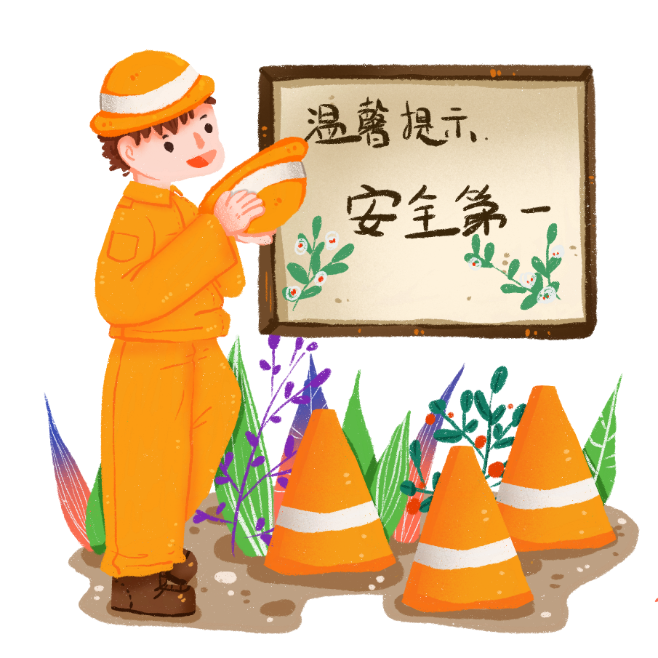
K\
Khi có cháy xảy ra, em nên bình tĩnh tìm cách thoát ra khỏi đám cháy an toàn, báo với ngưới lớn trong nhà và gọi số điện thoại
114
Kết luận

Slide 14
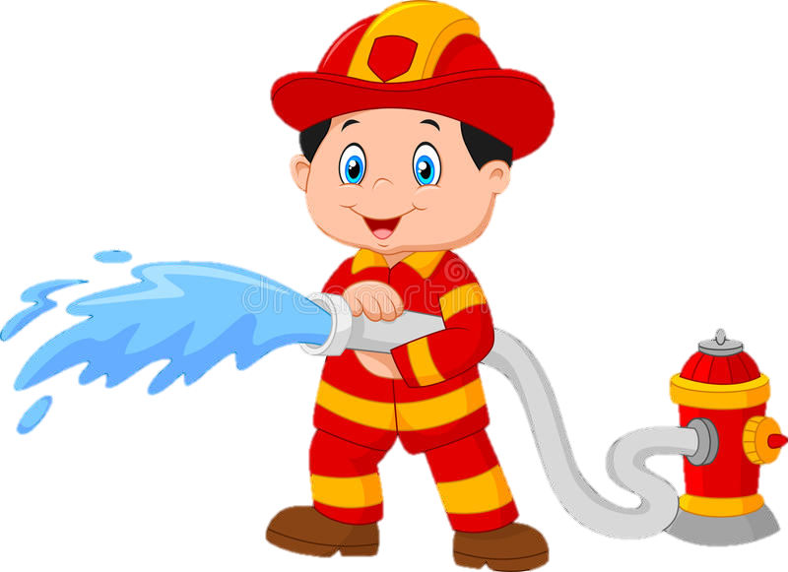

Bạn ơi nhớ lấy điều này
Khi gặp hỏa hoạn đừng chần chừ chi
Gọi ngay 114 đi
Chú lính cứu hỏa đến ngay tức thì!

Slide 15
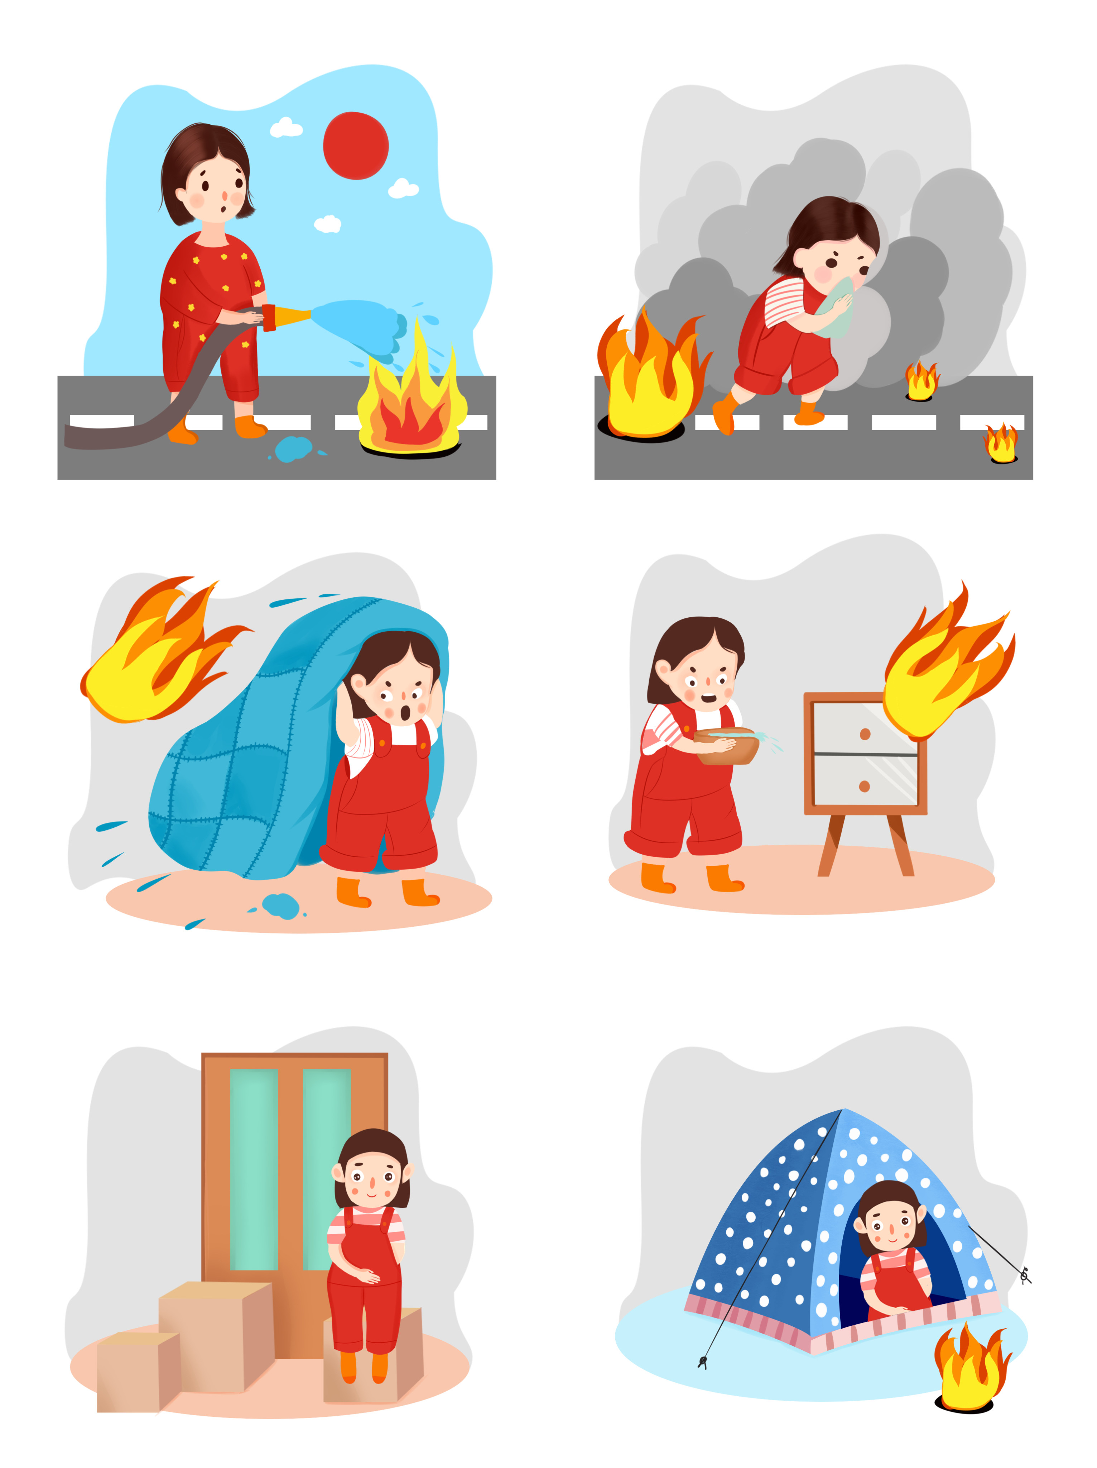
Hoạt động 2:
ĐÓNG VAI XỬ LÍ TÌNH HUỐNG

Slide 16
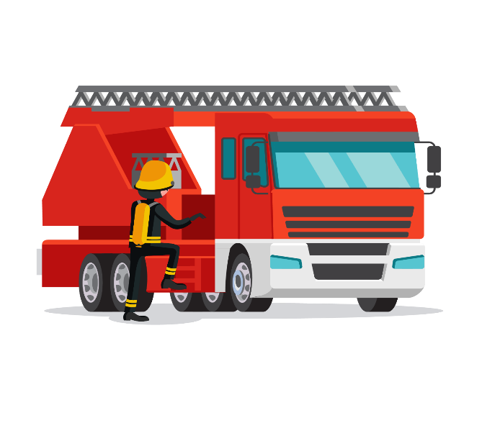



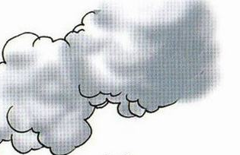

Thảo luận nhóm 4:
Tình huống 1: Em đang chơi ngoài sân bỗng ngửi thấy mùi khét từ trong nhà bay ra.

Slide 17


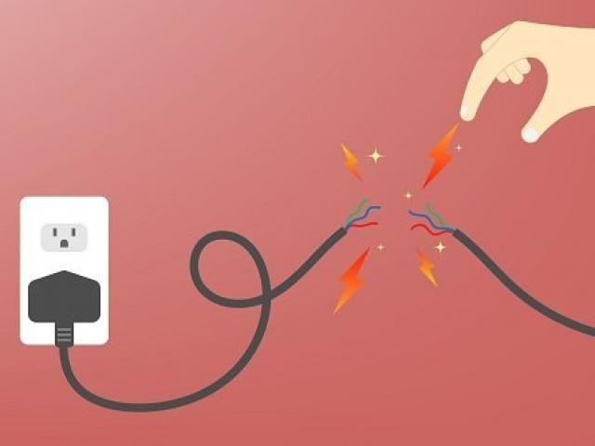
Thảo luận nhóm 4:
Tình huống 2: Vừa bước vào trong nhà, em nhìn thấy ổ cắm điện trên tường có ánh lửa lóe lên.

Slide 18

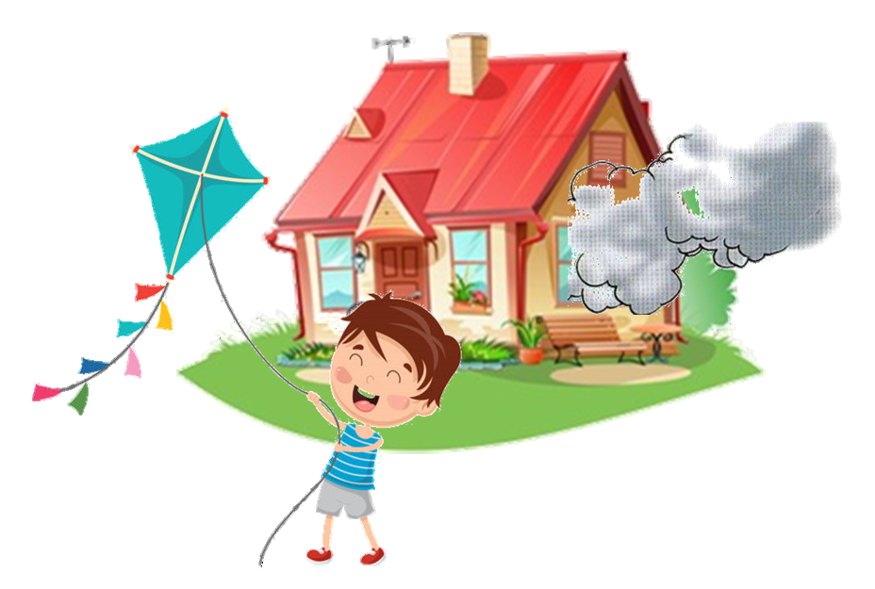
Thử tài
Diễn viên nhí
Tình huống 1:

Slide 19
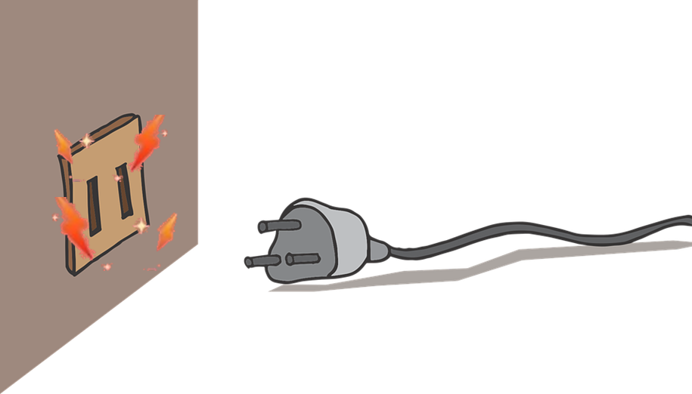
Thử tài
Diễn viên nhí
Tình huống 2:

Slide 20

Xử lí tình huống

Slide 21
Thảo luận nhóm 4:
Tình huống 1: Em lập tức gọi người lớn đi kiểm tra các thiết bị điện hoặc phòng bếp của nhà mình. Nếu phát hiện có đám cháy thì ngay lập tức gọi cứu hỏa.

Slide 22
Thảo luận nhóm 4:
Tình huống 2: Em chạy ra ngoài gọi người lớn hoặc nhờ sự giúp đỡ của những người xung quanh. Nếu tình hình nghiêm trọng, ngay lập tức gọi đội cứu hỏa 114.

Slide 23
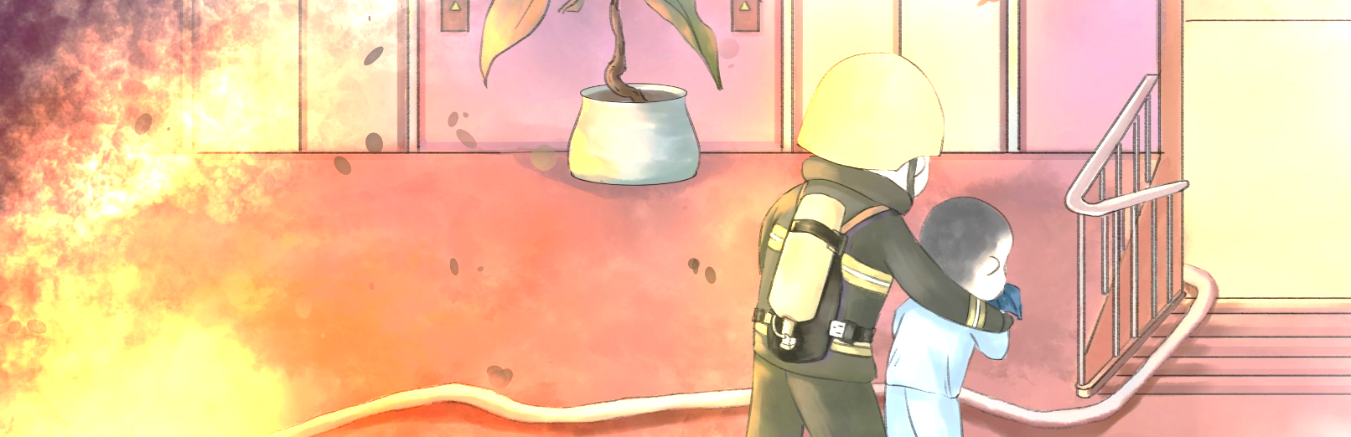
Kết luận:
Khi phát hiện có cháy, em cần bình tĩnh để tìm cách xử lí. Em hô to cho mọi người trong nhà biết để cùng thoát hiểm, ngay sau đó gọi điện thoại số 114 để được trợ giúp.

Slide 24

Hoạt động 3:
THỰC HÀNH MỘT SỐ KĨ NĂNG XỬ LÍ TÌNH HUỐNG KHI XẢY RA HỎA HOẠN

Slide 25
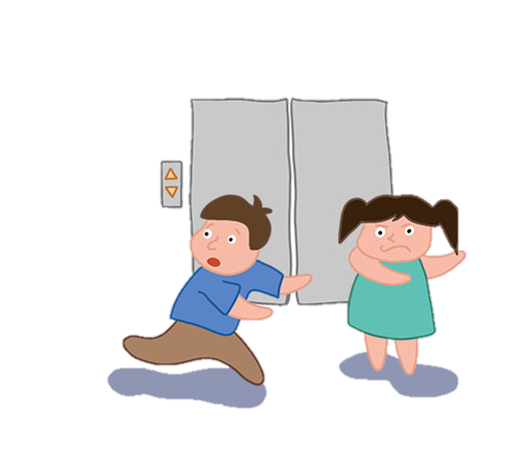



Khi phát hiện đám cháy, cần bình tĩnh, tìm lối thoát hiểm và hô to: “Cháy, cháy”
Nếu quần áo bị bén lửa em cần nằm ngay xuống đất và lăn qua lăn lại
Gọi điện thoại đến số 114
Dùng khăn hoặc vải ướt che mũi, miệng
Cúi thấp người hoặc bò sát xuống mặt đất để thoát ra khỏi đám cháy

Slide 26
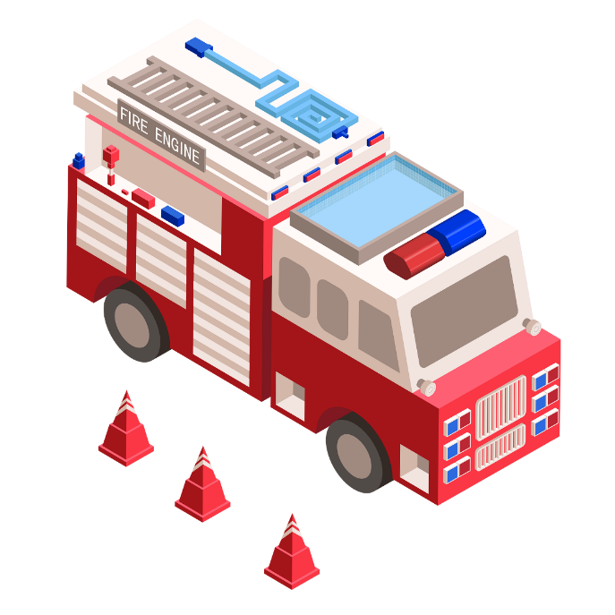

Hoạt động tiếp nối
Chia sẻ với người thân và cùng thực hành tại nhà các bước thoát hiểm khi xảy ra hỏa hoạn.

Slide 27
Tự nhiên xã hội
Phòng cháy hỏa hoạn khi ở nhà
Tiết 2
Tạm biệt và hẹn gặp lại !

